Slide 1
BGBK EGONKORRAREN TRATAMENDU FARMAKOLOGIKOA EGUNERATZEA
29 Liburukia, 07 Zk - 2021

Slide 2
Aurkibidea
Sarrera
Tratamendu farmakologikoa
  Hasierako tratamendua hautatzea
  Tratamendu farmakologikoaren jarraipena
  Glukokortikoide inhalatuen bidezko tratamendua hastean kontuan hartu behar diren faktoreak
Gomendio berrienetako batzuen oinarri diren ebidentziak
Alderdi praktikoak BGBK duten pazienteen tratamendua berrikustean

Slide 3
SARRERA
Prebalentzia eta morbimortalitate handia.
Euskadin, BGBKren prebalentzia % 10,1ekoa da, eta kalkulatutako azpidiagnostikoa % 60,7koa (historia klinikoaren erregistroan ikusitako prebalentzia % 5,4koa da).
% 80 lehen mailako arretan kontrolatzen dira (asistentzia-bolumenaren % 10), eta patologiari egotz dakiokeen kostua 750 milioi eurotik gorakoa da urtean.

Slide 4
TRATAMENDU FARMAKOLOGIKOA
Tratamenduaren helburua da sintomak, exazerbazioen maiztasuna eta larritasuna murriztea, eta osasun-egoera eta ariketa fisikoa egiteko tolerantzia hobetzea.
GOLD 2021 gidak bitan bereizten du tratamendu farmakologikoaren algoritmoa :
  Hasierakoa: ABCD sailkapenean oinarritua.
  Jarraipena: egokitu tratamendua sintoma nagusia kontuan hartuta, hots, disnea edo exazerbazioak.

Slide 5
HASIERAKO TRATAMENDUA HAUTATZEA
Ez dago kalitate handiko ebidentziarik BGBK berriki diagnostikatu zaien pazienteen hasierako tratamenduak bideratzeko. (ABCD talde espezifikoetan erabiltzeak duen eragina, kasurik onenean, post-hoc (a posteriori) analisiaren bitartez ebaluatu da).
GOLD gidak ez du fenotipoen araberako sailkapena erabiltzen: FEV1-aren jaitsieraren larritasuna exazerbazio-arriskua igotzearekin lotuta badago ere, FEV1-ak, berez, ez du halakorik iragartzen paziente jakin batengan, eta, beraz, ez da ABCD sailkapenean sartzen.
Karga terapeutikoa murriztea gomendatzen du, eta monoterapia aukerakotzat hartzen du paziente gehienetan, disnea handia edo exazerbazioak egon ezean.

Slide 6
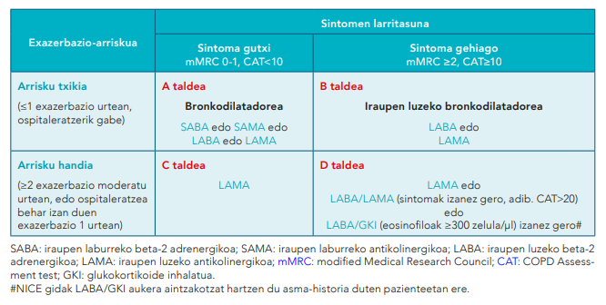
HASIERAKO TRATAMENDUA HAUTATZEA
Notes:
Grupo A: cualquier broncodilatador tanto de corta como de larga duración en función de su eficacia en la disnea.
Grupo B: broncodilatadores de larga duración, sin evidencias para preferir un LABA o un LAMA. Se puede plantear el inicio con ambos en caso de disnea intensa.
Grupo C: monoterapia con un LAMA. La evidencia ha demostrado que es superior a los LABA en monoterapia en la prevención de las exacerbaciones.
Grupo D: ya no se contempla la triple terapia de inicio. Se considera de elección un LAMA por su beneficio tanto en disnea como en exacerbaciones. En situaciones específicas, teniendo en cuenta ciertos criterios de gravedad, se recomiendan las siguientes combinaciones:
LAMA/LABA: si los síntomas son graves (CAT ≥ 20), sobre todo si se asocia con gran disnea y limitación al ejercicio. Existe evidencia de que esta combinación es superior a los fármacos por separado en el control de síntomas, pero no ha demostrado ventaja sobre los LAMA en la prevención de exacerbaciones, por lo que el inicio de la terapia combinada con LABA/LAMA debe guiarse por el nivel de síntomas.
LABA/GCI: puede ser de elección como tratamiento de inicio en pacientes con un recuento alto de eosinófilos1,5 (sin especificar valor concreto, ver más adelante) y también en pacientes con historia de asma. La guía del NICE también considera la asociación LABA/GCI en personas limitadas por sus síntomas o por exacerbaciones, a pesar del tratamiento con SAMA o SABA, si presentan características asmáticas o características sugestivas de respuesta a corticoides (diagnóstico previo de asma o atopia, recuento alto de eosinófilos, variación significativa en FEV1 (>400 ml) y variación significativa diurna (>20%) en el pico flujo). En el resto de pacientes se sigue recomendando la asociación LAMA/LABA.
Los GCI pueden causar efectos adversos, de hecho, hay evidencia consistente del incremento del riesgo de neumonía con el uso de GCI. Por tanto, solo deben utilizarse como terapia inicial tras considerar la relación beneficio/riesgo.

Slide 7
TRATAMENDU FARMAKOLOGIKOAREN JARRAIPENA
Hasierako tratamenduaren ondoren, aldian-aldian berriz ebaluatu behar da helburuak lortzen diren ala ez egiaztatzeko eta egon daitezkeen arazoak identifikatzeko.
Litekeena da egokitzapenak egin behar izatea tratamenduaren hasieran edo urteetan jarraipena egin ondoren.
Edozein aldaketa egin aurretik, inhalazio-teknika eta horrekiko atxikidura balioetsi behar dira, baita tratamendu ez-farmakologikoa berrikusi ere.
Zer sintoma nagusitzen den ebaluatu: disnea (edo ariketa fisikoa egiteko muga) edo exazerbazioak. Bi sintomak badaude, exazerbazioak hartuko dira nagusitzat.
Tratamendua egokitzearen barnean honako hauek sartzen dira: tratamendua igotzea edo jaistea, inhalagailu mota aldatzea, molekula aldatzea talde terapeutiko beraren barnean, eta sor daitezkeen kontrako efektuak ebaluatzea.
GOLD gidak onartzen du tratamendua igotzea eta jaistea ez direla sistematikoki ebaluatu, GKIen kasuan izan ezik.

Slide 8
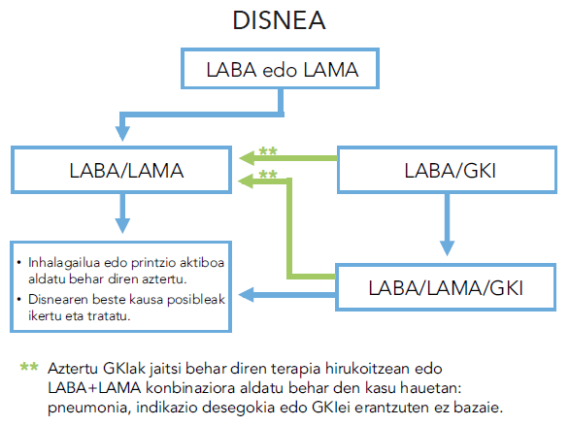
TRATAMENDU FARMAKOLOGIKOAREN JARRAIPENA
Disnea BGBK ez den beste kausa batzuengatik dela baztertu ondoren:
Monoterapian iraupen luzeko bronkodilatadore bat erabiltzen dutenei: bi bronkodilatadore.
Bigarren bronkodilatadorea gehituta sintomak ez badira hobetzen: berriro monoterapiara. Edo gailua edo molekula aldatu.
LABA/GKI erabiltzen duten pazienteen kasuan: LAMA gehitu.
Alternatiba: LABA/GKI konbinaziotik LABA/LAMAra aldatu GKIen indikazioa desegokia izan bazen (adibidez, exazerbazio-historiarik ez zuten sintomak tratatzeko GKIak erabili baziren), GKI bidezko tratamenduari erantzun ez bazaio, edo GKIen albo-ondorioek etetea justifikatzen badute.

Slide 9
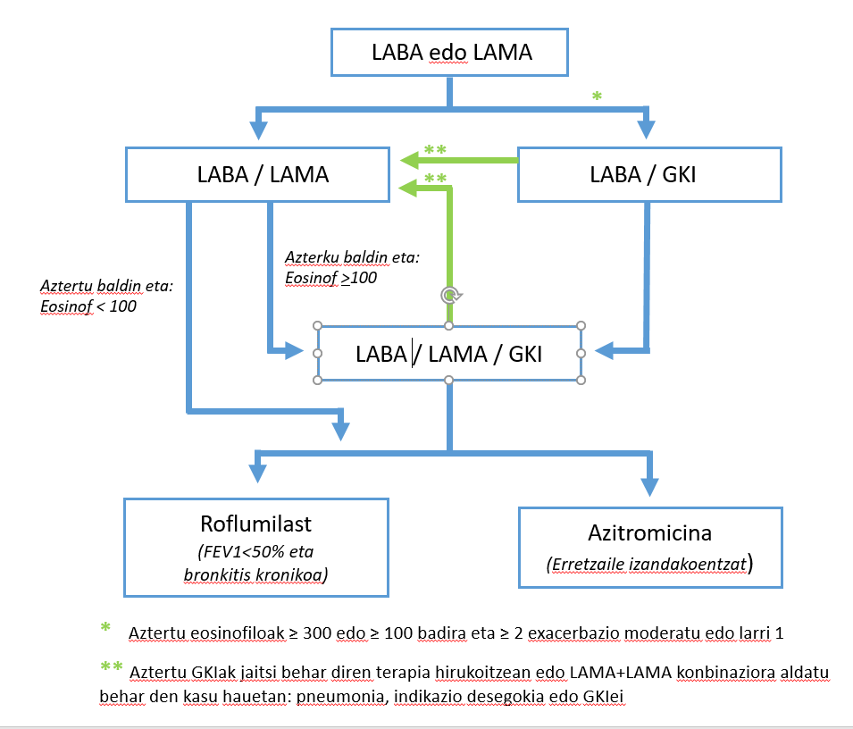
TRATAMENDU FARMAKOLOGIKOAREN JARRAIPENA
Exazerbazio iraunkorretan (2 exazerbazio moderatu edo gehiago edota exazerbazio larri bat urtean)
Monoterapian iraupen luzeko bronkodilatadorea duten pazienteak:
eosinofiloen kontaketa ≥300 zelula/μl eta urtean exazerbazio bat, (edo ≥100 zelula/μl eta ospitaleratze bat behar izan zuen exazerbazio bat aurreko urtean): LABA/GKI
gainerako kasuetan: LABA/LAMA. GKIen onura handiagoa da ohiko exazerbazioak eta/edo exazerbazio larriak izaten dituzten pazienteengan.
(Eosinofiloen atalase horiek orientagarriak dira eta ez dira ebaketa-puntu zehatzak).

Slide 10
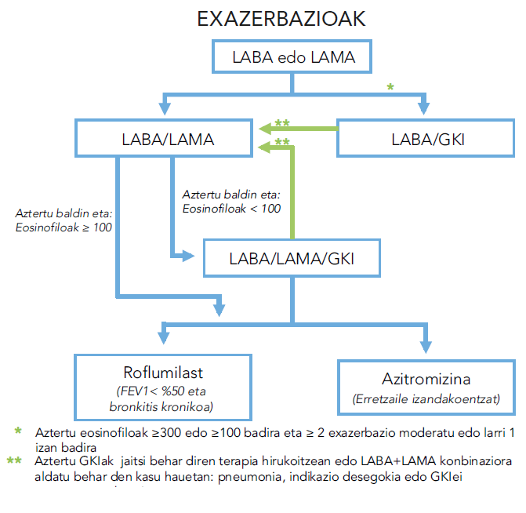
TRATAMENDU FARMAKOLOGIKOAREN JARRAIPENA
Exazerbazio iraunkorretan (2 exazerbazio moderatu edo gehiago edota exazerbazio larri bat urtean)
LABA/LAMA duten pazienteak:
eosinofiloen kontaketa ≥100 zelula/μl bada: LABA/LAMA/GKI terapia hirukoitzera igo (zenbat eta handiagoa eosinofiloen kontaketa, orduan eta handiagoa erantzuna)
eosinofiloen kontaketa <100 zelula/μl bada: roflumilast edo azitromizina gehitu.

Slide 11
TRATAMENDU FARMAKOLOGIKOAREN JARRAIPENA
Exazerbazio iraunkorretan (2 exazerbazio moderatu edo gehiago edota exazerbazio larri bat urtean)
LABA/GKI duten pazienteak:
terapia hirukoitzera igo: LABA/LAMA/GKI
LABA/LAMA konbinaziora aldatu, GKIei erantzuten ez bazaie edo konbinazio horrekin ez jarraitzea justifikatzen duten albo-ondorioak badaude.

Slide 12
TRATAMENDU FARMAKOLOGIKOAREN JARRAIPENA
Exazerbazio iraunkorretan (2 exazerbazio moderatu edo gehiago edota exazerbazio larri bat urtean)
LABA/LAMA/GKI duten pazienteak:
FEV1 <% 50eko eta bronkitis kronikoa, bereziki exazerbazioa dela-eta aurreko urtean ospitaleratzeren bat izan badute: roflumilast.
gaur egun erretzen ez duten pazienteen kasuan: makrolidoak (antibiotikoekiko erresistentzia garatzeko aukera aztertu)
GKIa eten kontrako efektuak azaltzen badira (pneumonia, adibidez), edo efikazak ez badira. (zenbat eta > eosinofiloen kontaketa orduan eta aukera > exazerbazioak izateko GKIa kentzen denean; beraz, jarraipen zorrotza)

Slide 13
GLUKOKORTIKOIDE INHALATUEN BIDEZKO TRATAMENDUA HASTEAN KONTUAN HARTU BEHAR DIREN FAKTOREAK
Aldekoak:
BGBKren exazerbazioaren ondoriozko ospitaleratzeen historia, iraupen luzeko bronkodilatadore bidezko tratamendua zuzena izanda ere
bi exazerbazio moderatu edo larri edo gehiago urtean
eosinofiloen kontaketa ≥300 zelula/μl
asma-historia edo asma konkomitantearen historia
Kontrakoak:
errepikatzen den pneumonia
eosinofiloen kontaketa <100 zelula/μl
mikobakterioengatiko infekzioen historia
Eosinofiloen kontaketa aldagai jarraitu gisa balioetsi behar da. Iradokitako balioak gutxi gorabeherako ebaketa-puntuak dira. Eosinofiloen kontaketak gorabeherak izan ditzake. NICE gidak eosinofiloen kontaketa «altuago» esapidea aukeratu du balio berezi bat zehaztu ordez. Nahiz eta ebidentziak iradoki eosinofiloen kontaketa eta esteroideei erantzuteko gaitasunaren artean lotura dagoela, oraindik ez dago argi zein izan behar den atalase zehatza edo zenbat aldiz edo zenbat denboraz igo behar den. Kontaketa hori eosinofiloen kontaketen ohiko tartean egon liteke, baina goreneko tartean.

Slide 14
GOMENDIO BERRIENETAKO BATZUEN OINARRI DIREN EBIDENTZIAK
LABA/GKI bidezko hasierako tratamendua LAMA bidezkoa baino eraginkorragoa da soilik, aurretik exazerbazioak izan dituzten eta eosinofiloen kopurua >300 zelula/μl duten pazienteen kasuan.
Saiakuntza kliniko bakar batek ere ez du alderatzen LAMA bidez egindako BGBKren hasierako tratamendua.
Kohorte-azterketa batean:
LAMA bidezko hasierako tratamendua LABA/GKI bidezkoa bezain eraginkorra izan zen exazerbazio moderatuak edo larriak prebenitzen lehenengo urtean, baina pneumoniagatiko ospitaleratze gehiago izan ziren LABA/GKIrekin
Sailkapena eosinofiloen kontaketaren arabera: >300 zelula/μl (>% 4) zituzten pazienteen kasuan bakarrik izan zen LABA/GKI konbinazioa LAMA baino eraginkorragoa, (NNT=47 exazerbazio larria prebenitzeko, NNH=56 pneumonia larria eragiteko).
Sentikortasun-analisia: LABA/GKI bidezko tratamenduarekin exazerbazioen intzidentzia zertxobait txikiagoa zen urtean bi exazerbazio edo gehiago izandako pazienteetan. Gainerako pazienteetan, nahiago da LAMA, GKIei lotutako pneumonia-arriskuarengatik (pneumonia-arriskua handiagoa izan zen eosinofiloen kontzentrazio guztietan).
Egileek onartzen dute azterketa gehiago behar direla aurkikuntza hauek egiaztatzeko.

Slide 15
GOMENDIO BERRIENETAKO BATZUEN OINARRI DIREN EBIDENTZIAK
LABA/GKI bidezko hasierako tratamendua LABA/LAMA bidezkoa bezain eraginkorra da, baina pneumonia gehiago eragiten ditu.
Kohorte-azterketa LABA/LAMA bidezko tratamenduaren hasierak eta LABA/GKI bidezko hasierak alderatzeko exazerbazio moderatu edo larrietan eta pneumonia larriaren intzidentzian duten eragina ebaluatzeko:
Exazerbazioen prebentzioa: ez zen alde garrantzitsurik ikusi
LABA/LAMA konbinazioa seguruagoa zen pneumonia gutxiago izatearekin lotuta zegoelako «on treatment» analisian (pazienteek tratamenduak aldatu edo gehitu zitzaketen). Sentikortasun-analisiak erakutsi zuen exazerbazioen intzidentzia handiagoa zela (baina estatistikoki ez zuen garrantzirik izan) LABA/LAMA bidezko tratamenduan >% 6-ko eosinofiloen kontaketa zuten pazienteetan.
AEMPSen oharra PRACen berrikuspena amaitu ondoren: BGBK duten pazienteen kasuan eta GKI bidezko tratamendua jasotzen duten pazienteek arrisku handiagoa dute pneumonia izateko. Sendagaien fitxa teknikoak eguneratzea, arrisku hori ager dadin.
Pneumonia-arrisku handiena duten pazienteak: erretzaileak, 55 urtetik gorakoak, aurretik exazerbazioak edo pneumoniak izan dituztenak eta GMI<25 mg/kg koak, baita MRC testean disnea-maila handiena eta arnasbidearen mugatze larria dutenak ere.

Slide 16
GOMENDIO BERRIENETAKO BATZUEN OINARRI DIREN EBIDENTZIAK
Monoterapian iraupen luzeko bronkodilatadore bidez tratatutako pazienteek exazerbazioak badituzte, LABA/LAMAra edo LABA/GKIra igotzea gomendatzen da. Nahiago da LABA/GKI erabili eosinofiloen kontaketa altua bada.
Ausazko saiakuntza klinikoen post hoc azterketa: eosinofiloen kontaketa periferiko altuena zuten pazienteetan, LABA/GKIrekin exazerbazio-arriskua murrizteko joera zegoen, monoterapian LABArekin alderatuta. Biriketako funtzioak ere hobekuntza izan zuen. GKIak gehitzearen efektua handiagoa da zenbat eta handiagoa izan eosinofiloen kontaketa.
Ondorioa: eosinofiloen kontaketa, beste faktore ezagunen artean, exazerbazio-arriskuaren iragarle independente bat da. Etorkizuneko azterketak egin behar dira, aldez aurretik estratifikatuta, datu horiek baliozkotzeko eta erabaki indibidualak hartzeko erabili ahal izateko.

Slide 17
GOMENDIO BERRIENETAKO BATZUEN OINARRI DIREN EBIDENTZIAK
Terapia bikoitza eginda ere disnea iraunkorra edo exazerbazioak dituzten pazienteetan terapia hirukoitzera igotzea balioetsi daiteke.
BGBK aurreratua duten pazienteetan, terapia hirukoitzak nabarmen jaisten ditu exazerbazio moderatu eta larrien tasak eta lehenengo aldiz azaldu arteko denbora, LAMA bidezko edo LABA/LAMA edo LABA/GKI terapia bikoitz bidezko tratamenduarekin alderatuta. Biriketako funtzioan ere hobekuntzak ikusten dira.
Terapia hirukoitza LABA/LAMA terapia bikoitza baino hobea da odoleko eosinofiloen kontaketa ≥300 zelula/μl duten pazienteetan.
Ondo hautatu behar dira aukera hau onuragarri izango zaien pazienteak: ohiko exazerbazioak dituztenak, oso sintomatikoak direnak eta aire-fluxuaren buxadura larria dutenak, terapia bikoitzari behar bezala erantzuten ez diotenak, inhalagailua erabiltzeko teknika egokia dela egiaztatu ondoren.

Slide 18
GOMENDIO BERRIENETAKO BATZUEN OINARRI DIREN EBIDENTZIAK
Terapia bikoitza eginda ere disnea iraunkorra edo exazerbazioak dituzten pazienteetan terapia hirukoitzera igotzea balioetsi daiteke.
IMPACT saiakuntza: ikusitako onurak gainbalioetsita egon litezke GKIak azterketa hasi baino apur bat lehenago kendu direlako edo asma-historia duten pazienteen proportzioa handia delako.
Terapia hirukoitza pneumonia izateko arriskua handiagoa izatearekin lotu da LABA/LAMArekin alderatu denean, beste kontrako efektu batzuetan alde garrantzitsurik izan gabe.
Terapia hirukoitzari eta heriotza-tasa: datuak ez dira eztabaidaezinak.
  Heriotza-tasa aldagai nagusitzat hartuta gaur egun arte egindako saiakuntzek ez dute onura estatistikoki esanguratsurik erakutsi biziraupenean LABA/GKI bidezko tratamendua eginda, farmakoak bakoitza bere aldetik hartzearekin edo plazeboarekin alderatuta.
  IMPACT eta ETHOS saiakuntzek bigarren mailako segurtasun-aldagai gisa gehitu dute heriotza-tasa. A posteriori analisi batzuk argitaratu dira eta bertan iradoki da terapia hirukoitzarekin heriotza-tasa txikiagoa izateko joera dagoela. Joera hori analisi batzuetan ez da estatistikoki esanguratsua, bai ordea sustatzaileak egindako beste analisi gehigarri batzuetan. A posteriori analisi horiek muga handiak dituzte, hala nola jatorrizko argitalpenetan sartu ez diren pazienteen datuak sartzea, nahasketa-faktoreak behar bezala ez egokitzea, edo tratatzeko asmoaren araberako analisiaren printzipioan oinarrituta egotea, besteak beste.

Slide 19
GOMENDIO BERRIENETAKO BATZUEN OINARRI DIREN EBIDENTZIAK
LABA/LAMA/GKI bidez tratatutako pazienteetan, exazerbazioak izaten jarraitzen badute, aztertu makrolidoekin elkartzea.
British Thoracic Society-ren gida: exazerbazioak murrizteko helburuarekin, BGBK duten pazienteetan makrolidoak epe luzera erabil daitezkeen aztertzea, baldin eta kortikoideak behar dituzten 3 exazerbazio baino gehiago izan badituzte urtean eta ospitaleratzea behar duen exazerbazio bat gutxienez izan badute urtean.
Bizi-kalitatea hobetu eta exazerbazio akutuaren tasa murrizten dute.
Ez dute frogatu ospitaleratze kopurua eta heriotza-tasa murrizten dutenik, ezta gaixotasunaren aurreratzea geldiarazten dutenik edota espirometria edo ariketa fisikoa egiteko gaitasuna hobetzen dutenik ere.
Tratamenduaren iraupena: 12 hilabeteko tratamenduekin lortzen da efekturik handiena exazerbazioen murrizketan.
Makrolidoekiko erresistentzia garatzeari edo kolonizazioari buruzko ebidentzia urria da.
Ebidentzia gutxi dago makrolidoen bidez erretzaileengan lortzen den onurari buruz.

Slide 20
ALDERDI PRAKTIKOAK BGBK DUTEN PAZIENTEEN TRATAMENDUA BERRIKUSTEAN
Egiaztatzea BGBKren diagnostiko egokia dela, historia klinikoan erregistratu dela, eta tratamenduaren justifikazioa.
Kontuan hartzea BGBKri aurre egiteko faktore anitz erabil daitezkeela, ez soilik inhalazio bidez emandako farmakoen preskripzioa.
Behar bezala aukeratzea tratamendu farmakologikoa eta inhalatzeko gailua, pazientearen egungo ezaugarrien eta baldintzen arabera.
Inhalazio-teknikaren eta farmakoen egokitasunaren etengabeko jarraipena egitea.
Aurreko guztirako, garrantzitsua da medikuntza, erizaintza eta farmaziako profesional guztien arteko diziplina anitzeko elkarlana.

Slide 21
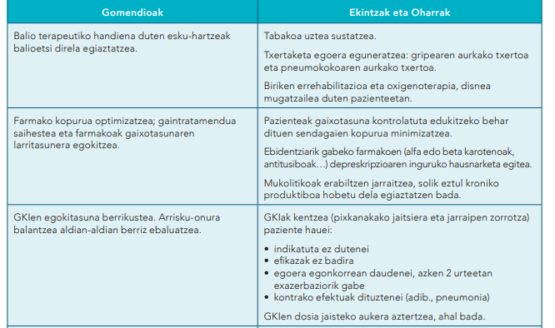
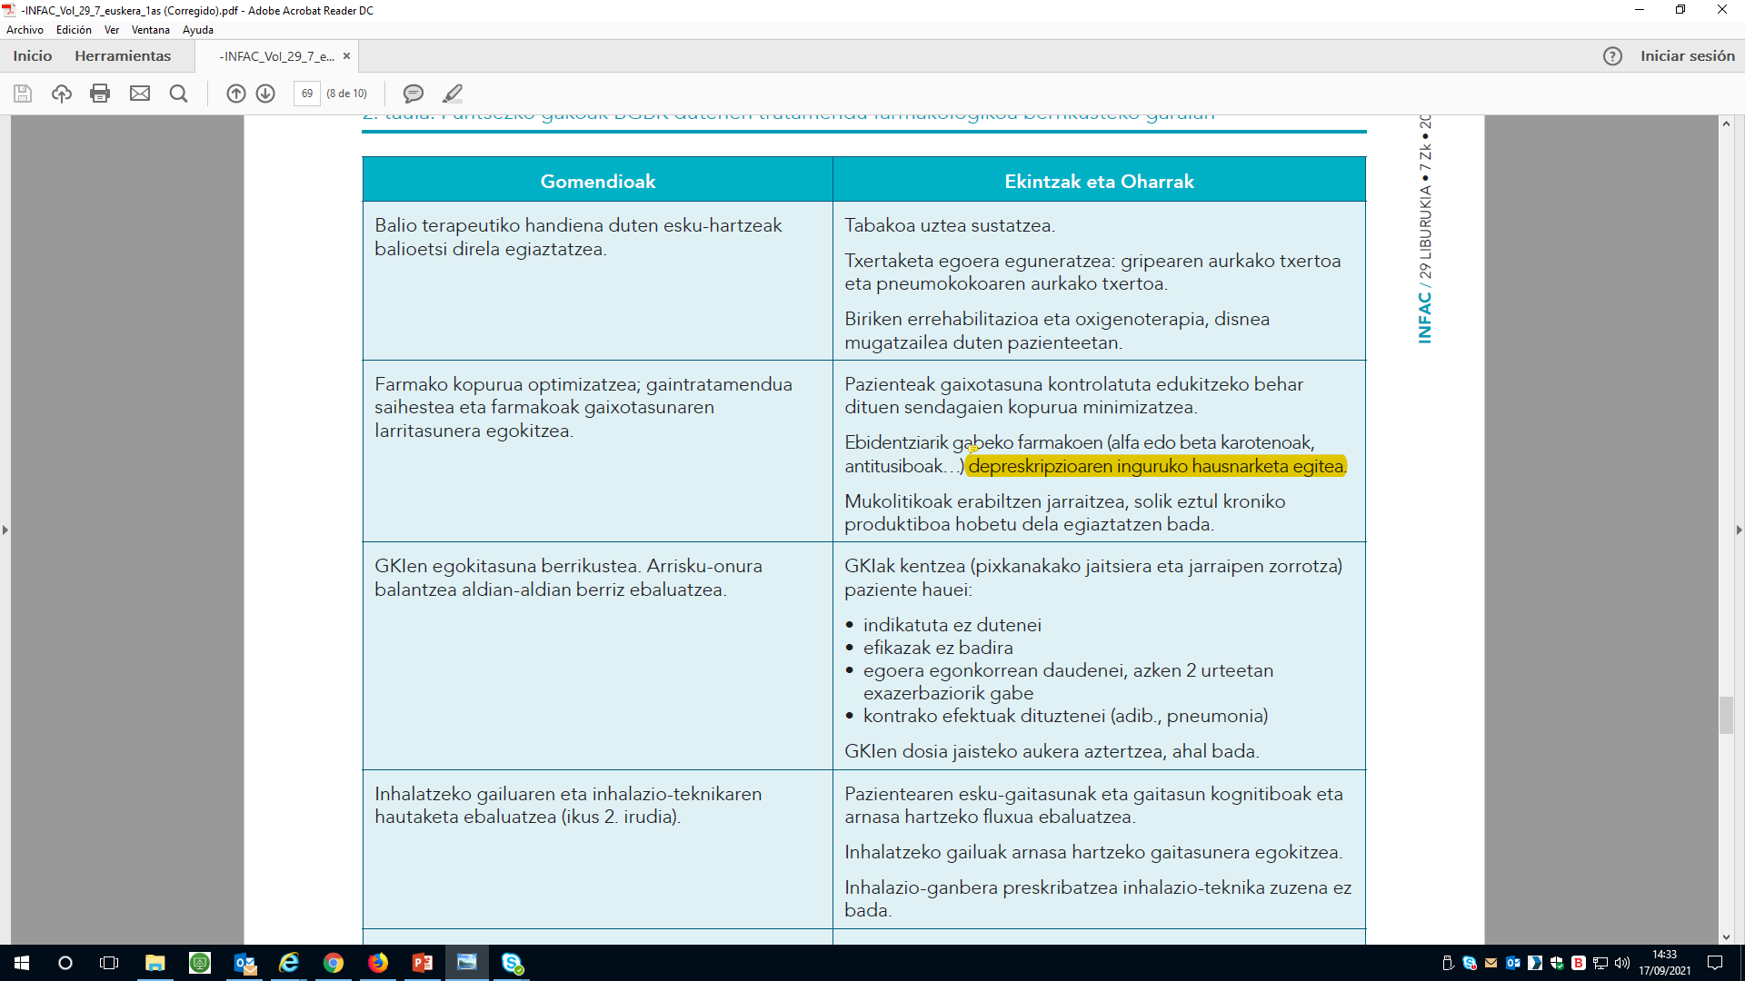
Funtsezko gakoak BGBK dutenen tratamendu farmakologikoa berrikusteko garaian

Slide 22
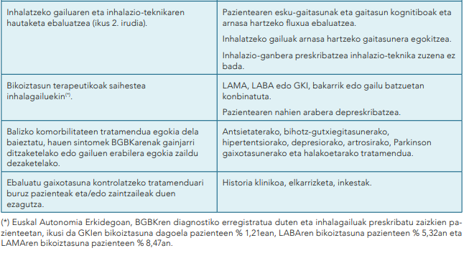
Funtsezko gakoak BGBK dutenen tratamendu farmakologikoa berrikusteko garaian

Slide 23
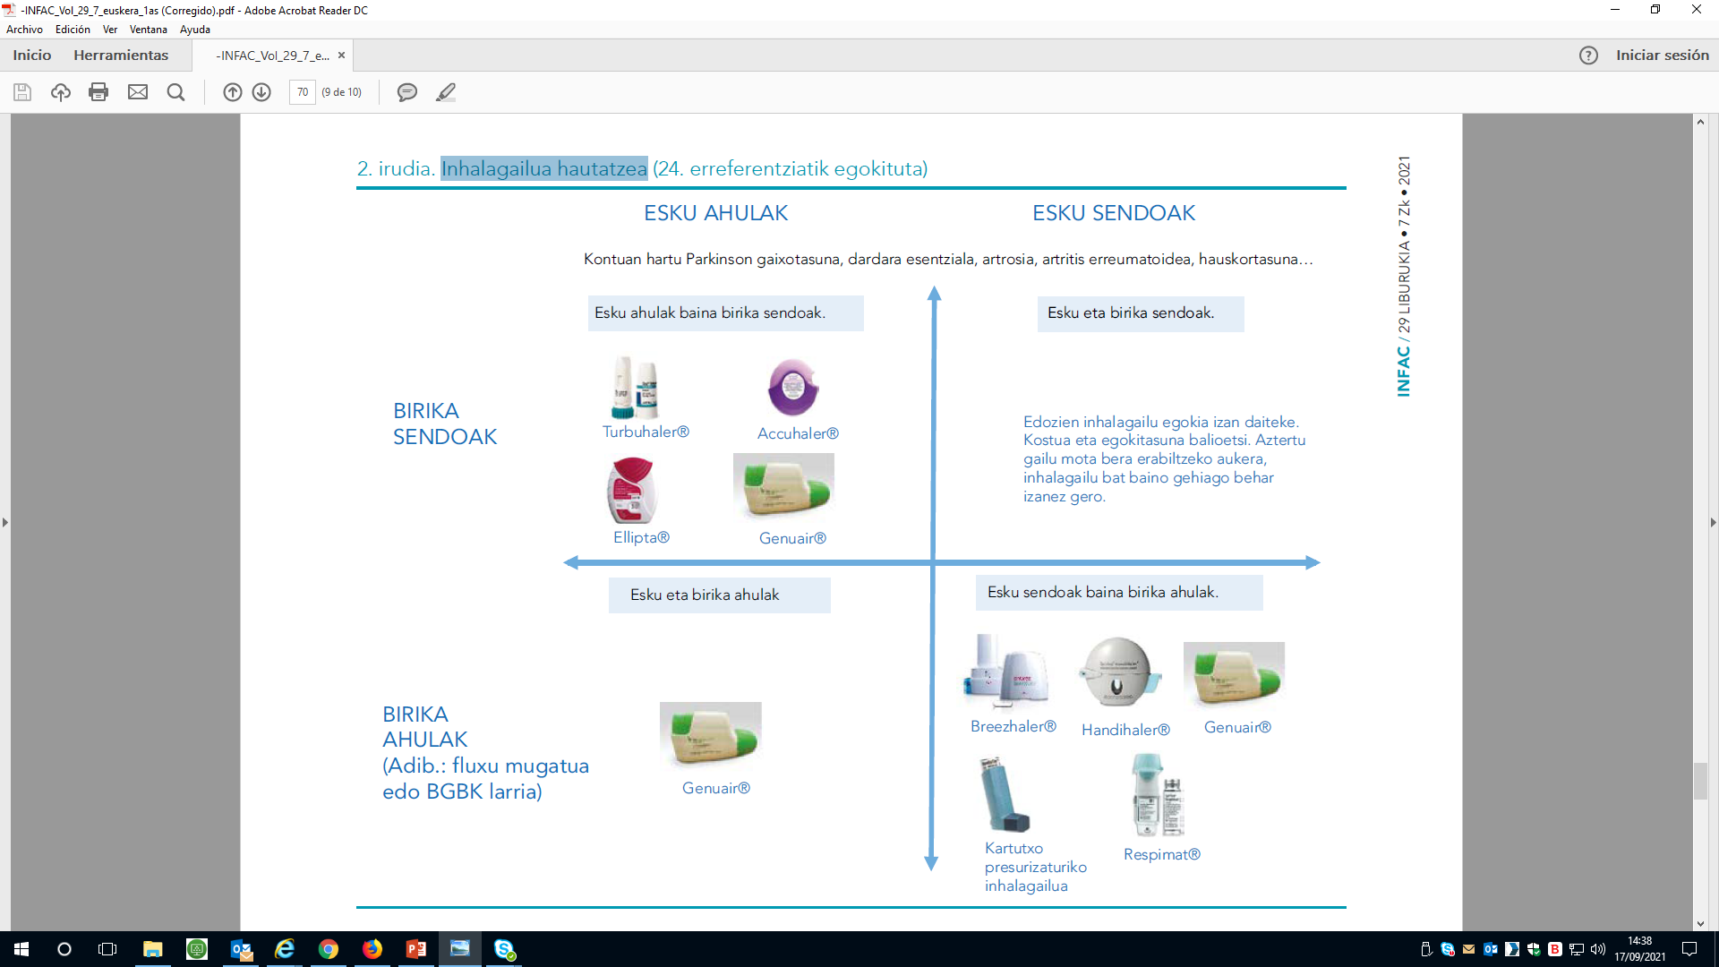
Inhalagailu hautatzea

Slide 24


FUNTSEZKO IDEIAK
Oro har, hasierako terapia monoterapian LABA edo LAMA erabiltzean oinarritzen da.
GKIak paziente batzuentzat bakarrik gomendatzen dira, exazerbazio-arriskuaren eta eosinofiloen zenbaketaren arabera.
Terapia hirukoitza oso paziente hautatuetan hartu behar da kontuan (exazerbazio ohikoak, oso sintomatikoak).
Makrolidoen erabilera balioetsi baldin eta: gutxienez kortikoideak behar izan dituzten 3 exazerbazio/urtean eta ospitaleratzea behar izan duen exazerbazio bat.
Komertzializatutako printzipio aktiboen eta inhalagailuen taula

Slide 25
Informazio gehiago eta bibliografia…
29 Liburukia, 07 Zk - 2021

